Slide 1
Cytoscape
Méthode et résultat
« Screenshot »

Slide 2
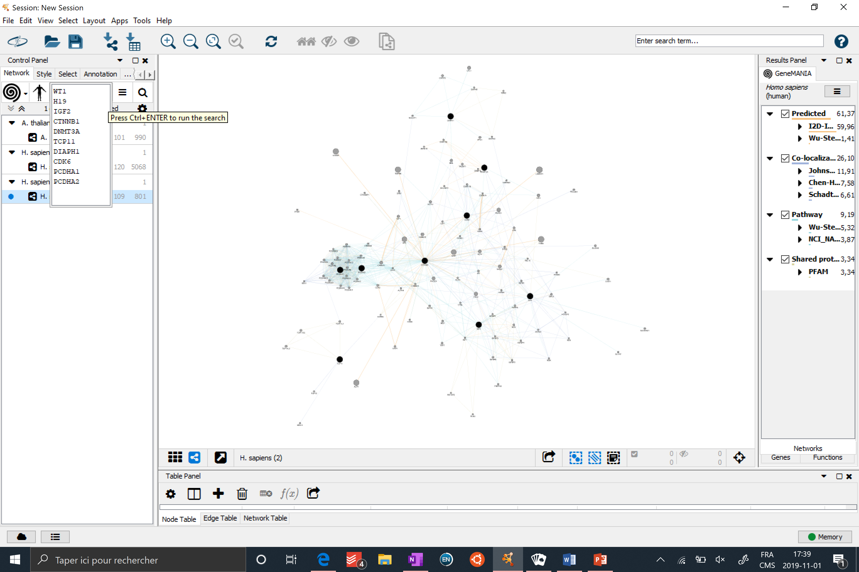
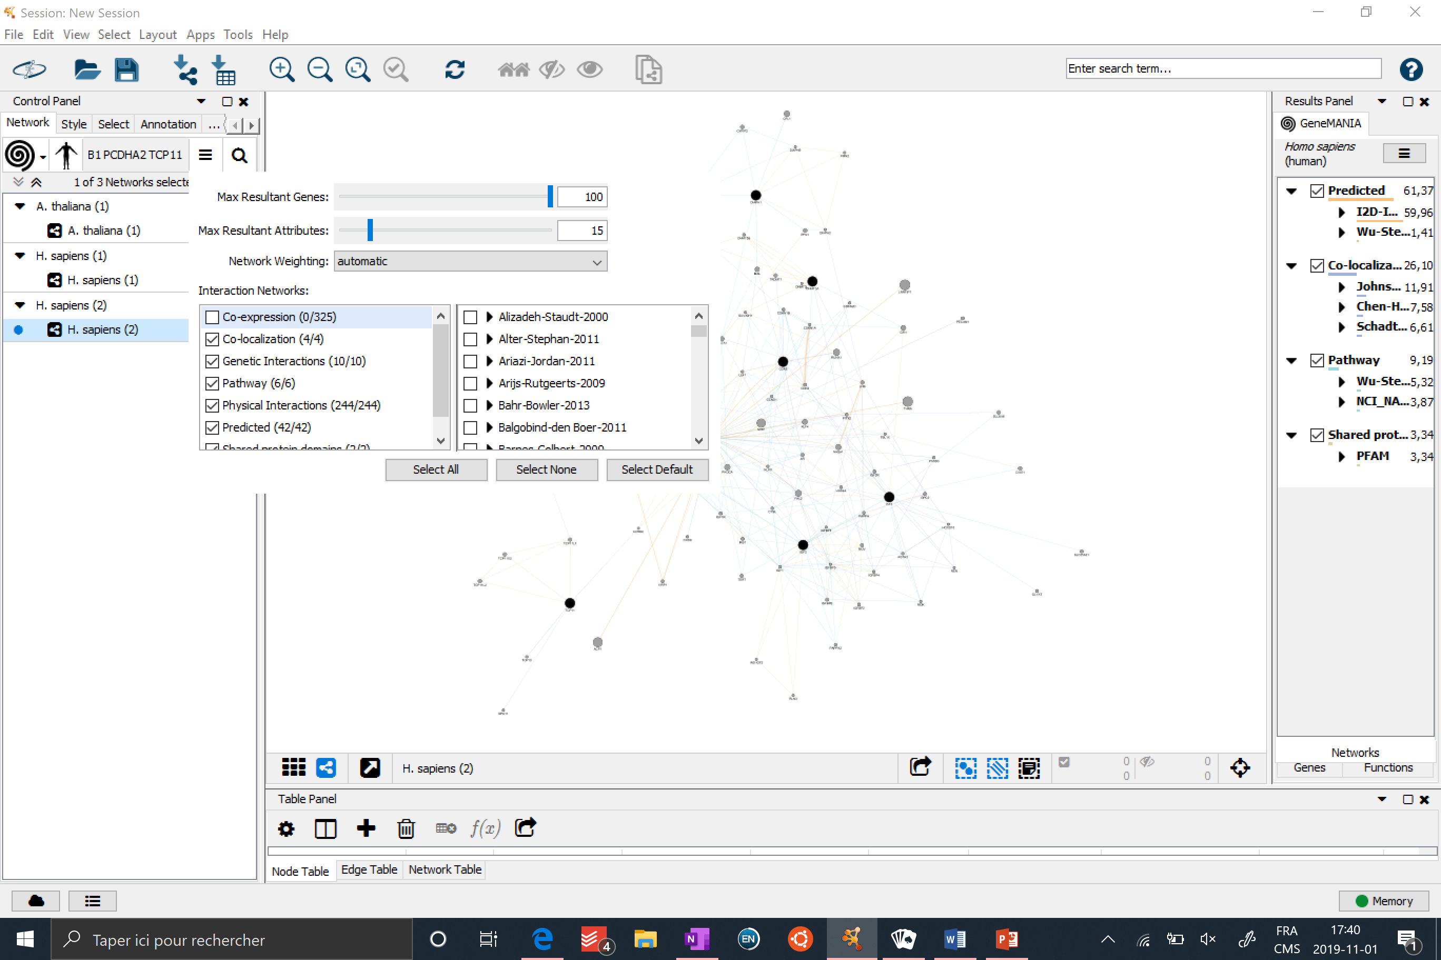
Critère de recherche
Critères
Liste de gènes

Slide 3
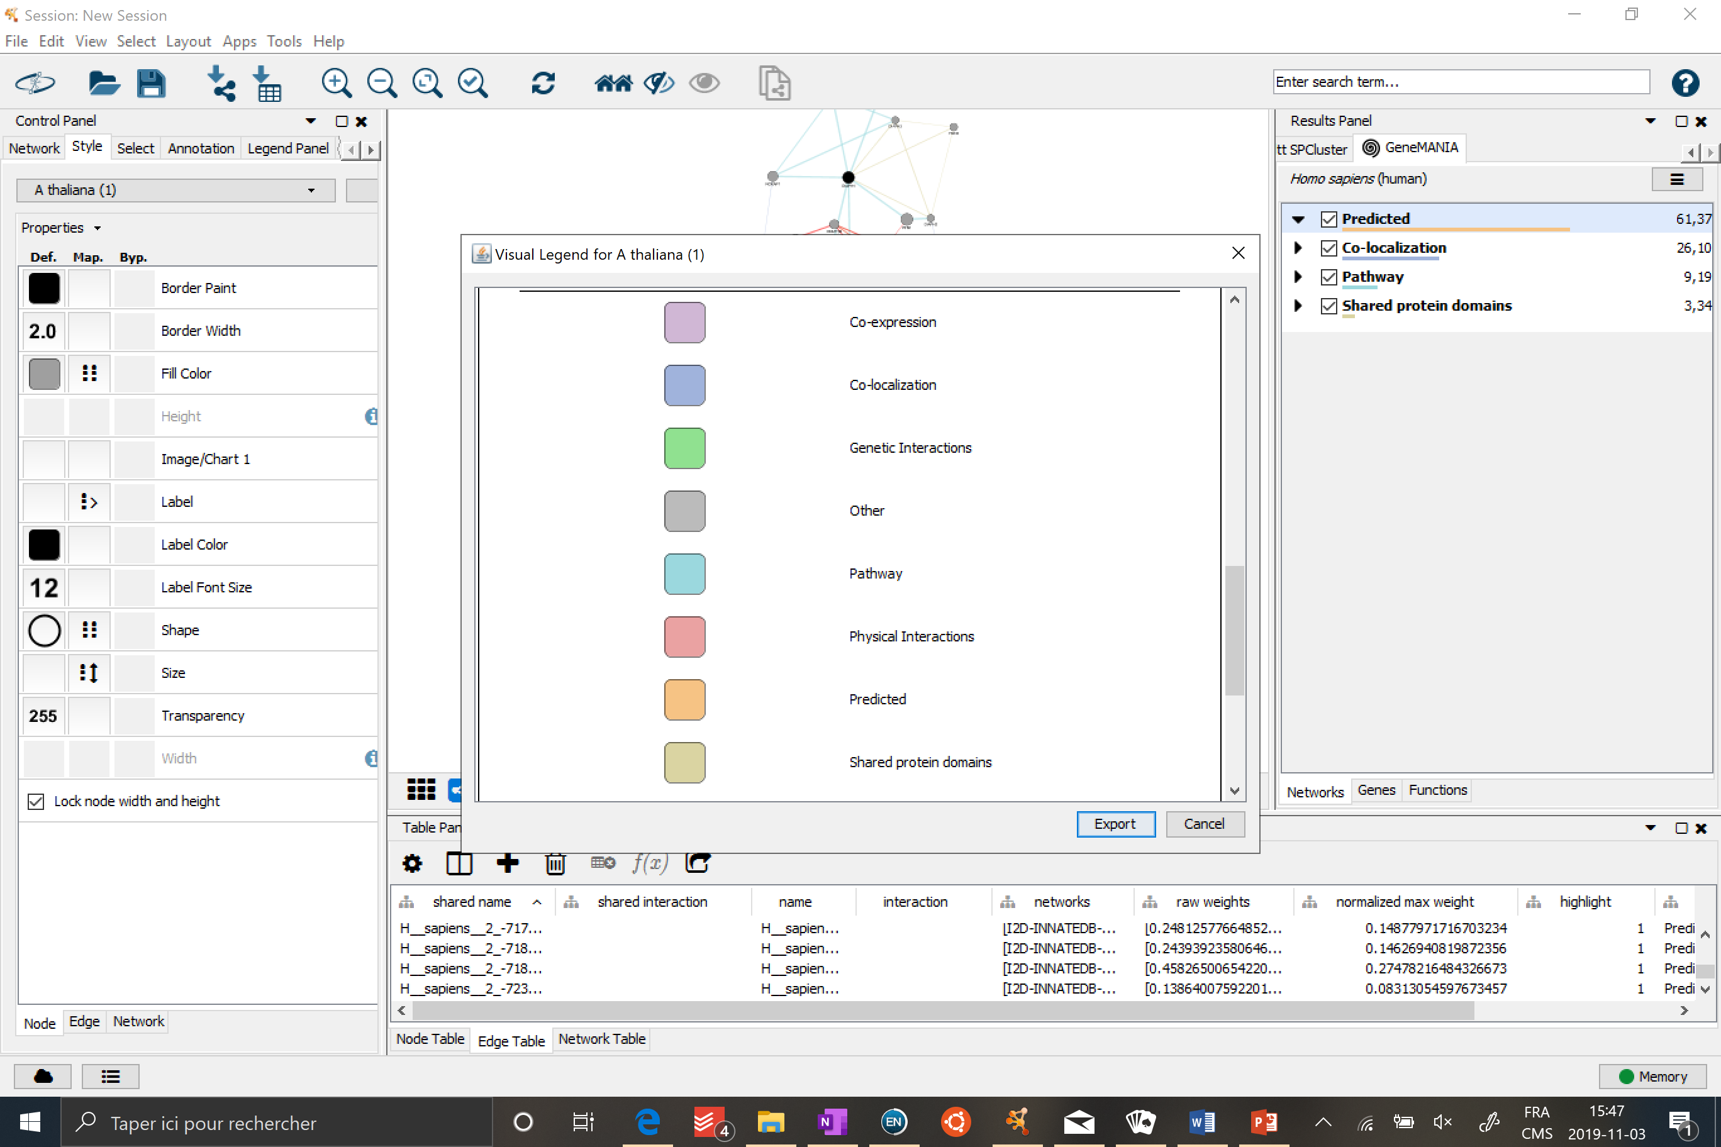
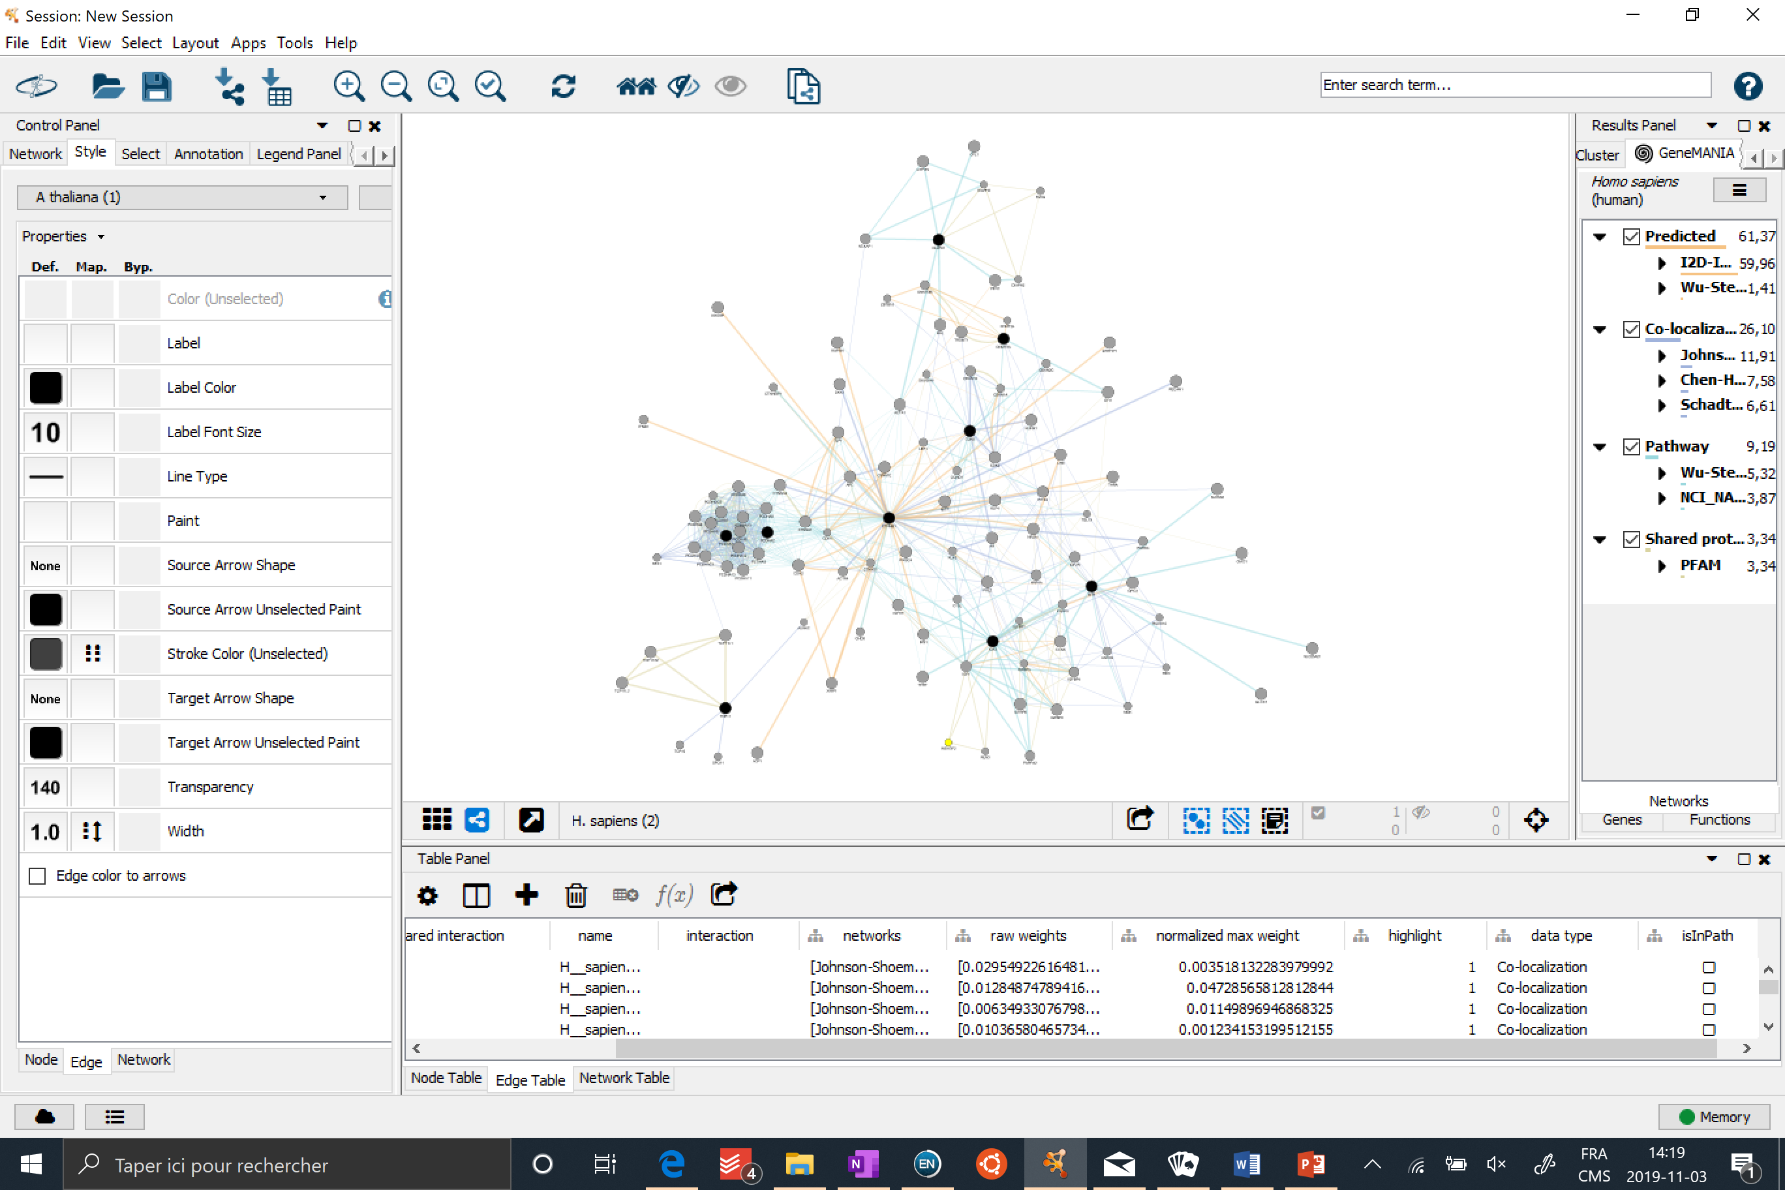
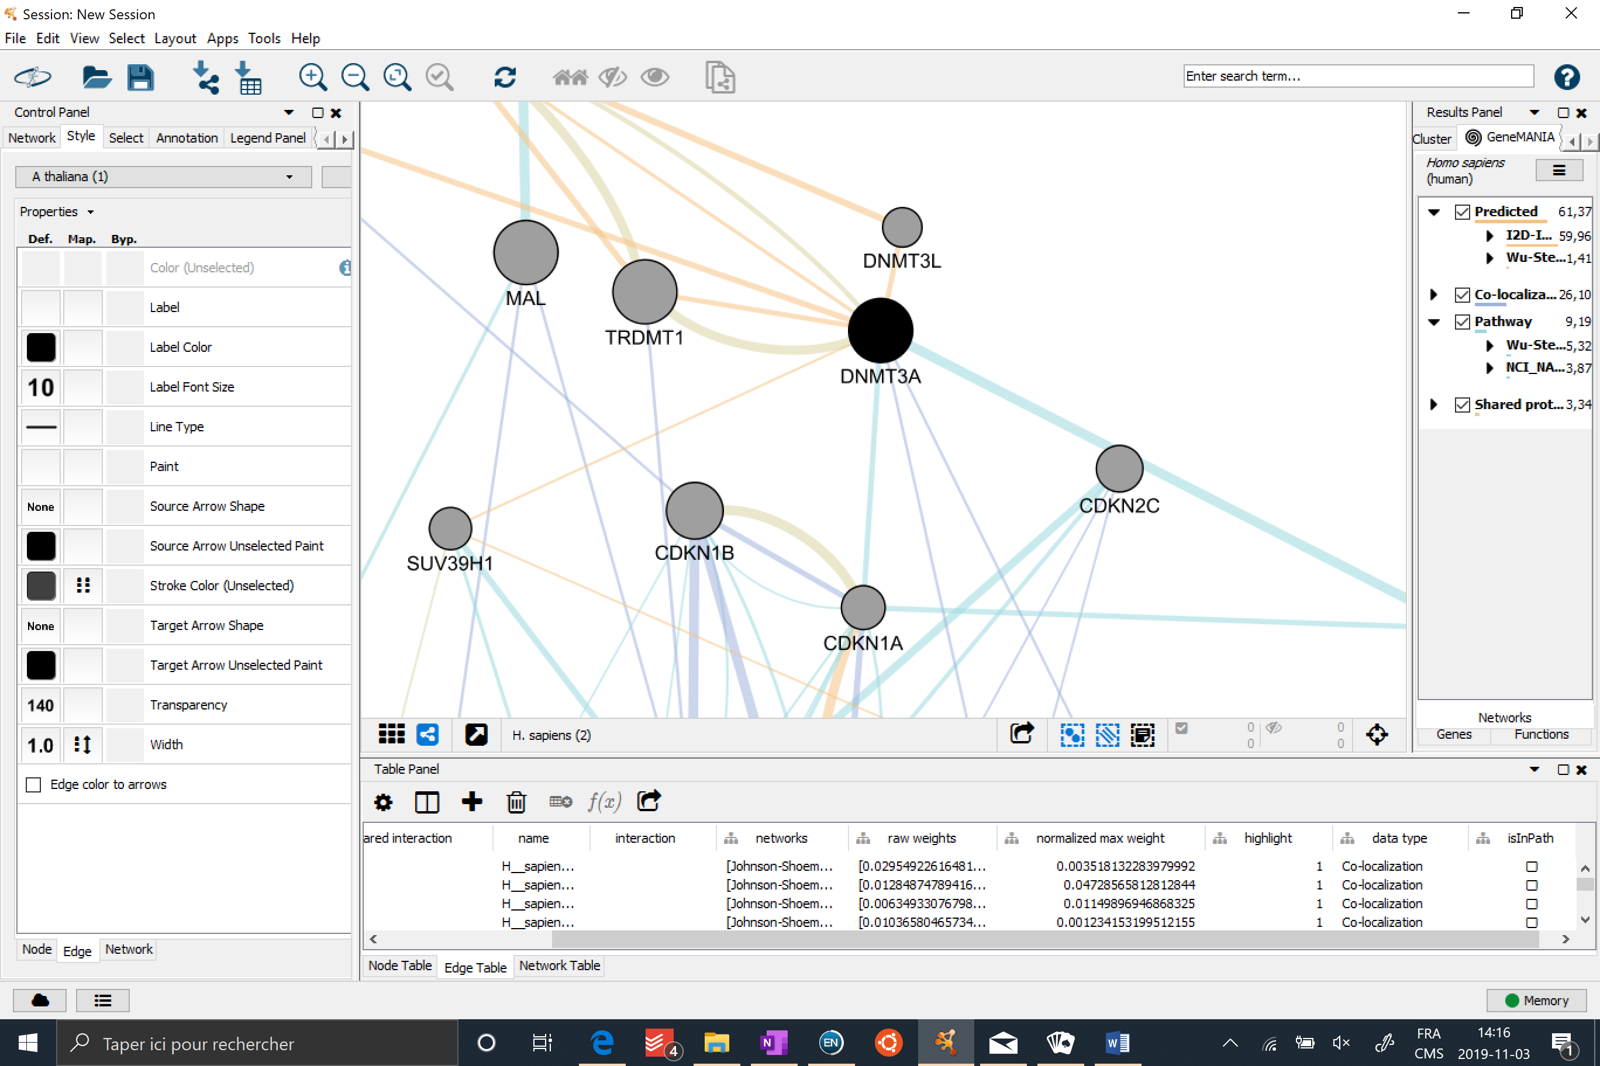
Réseau résultant
Colocalisation
Prédiction
Voie métabolique
Homologie

Slide 4
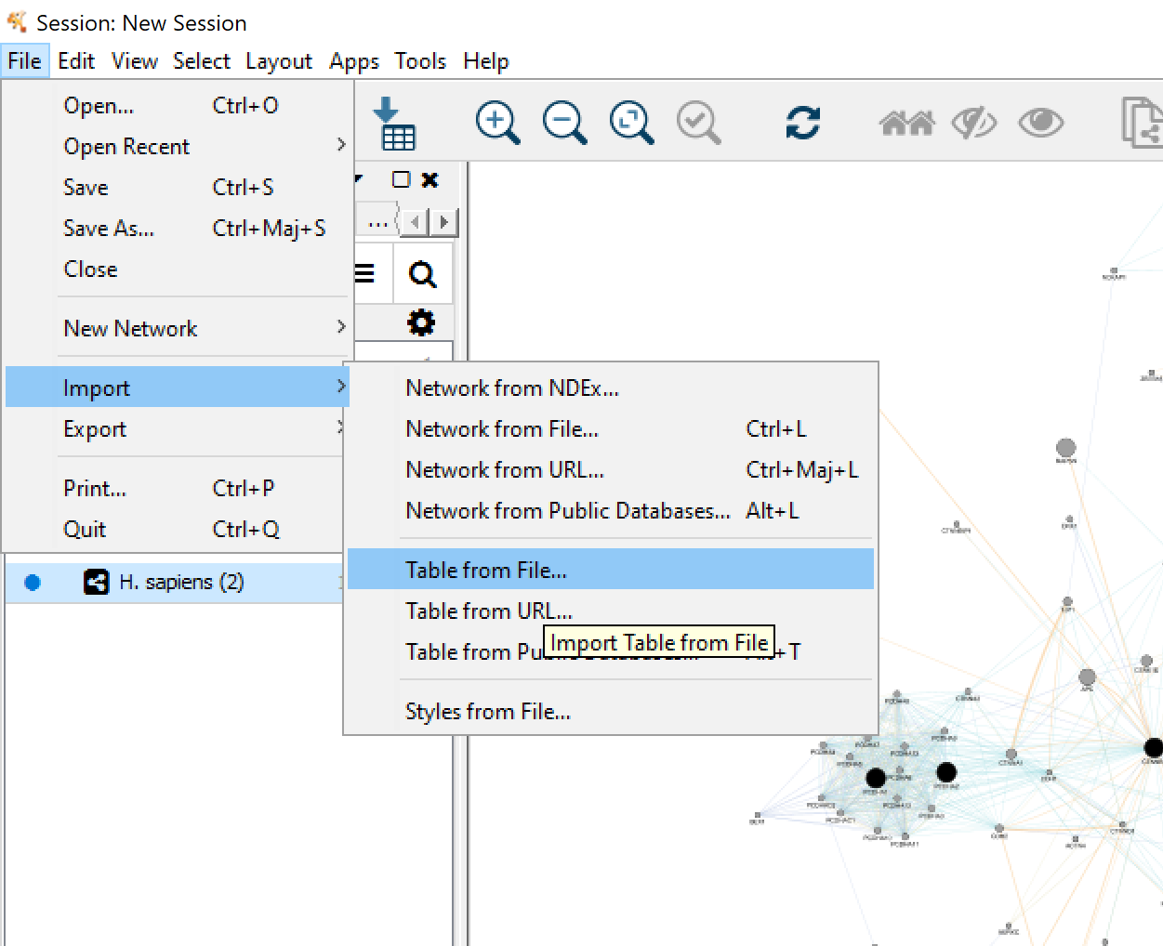
Ajout des valeurs expérimentales

Slide 5
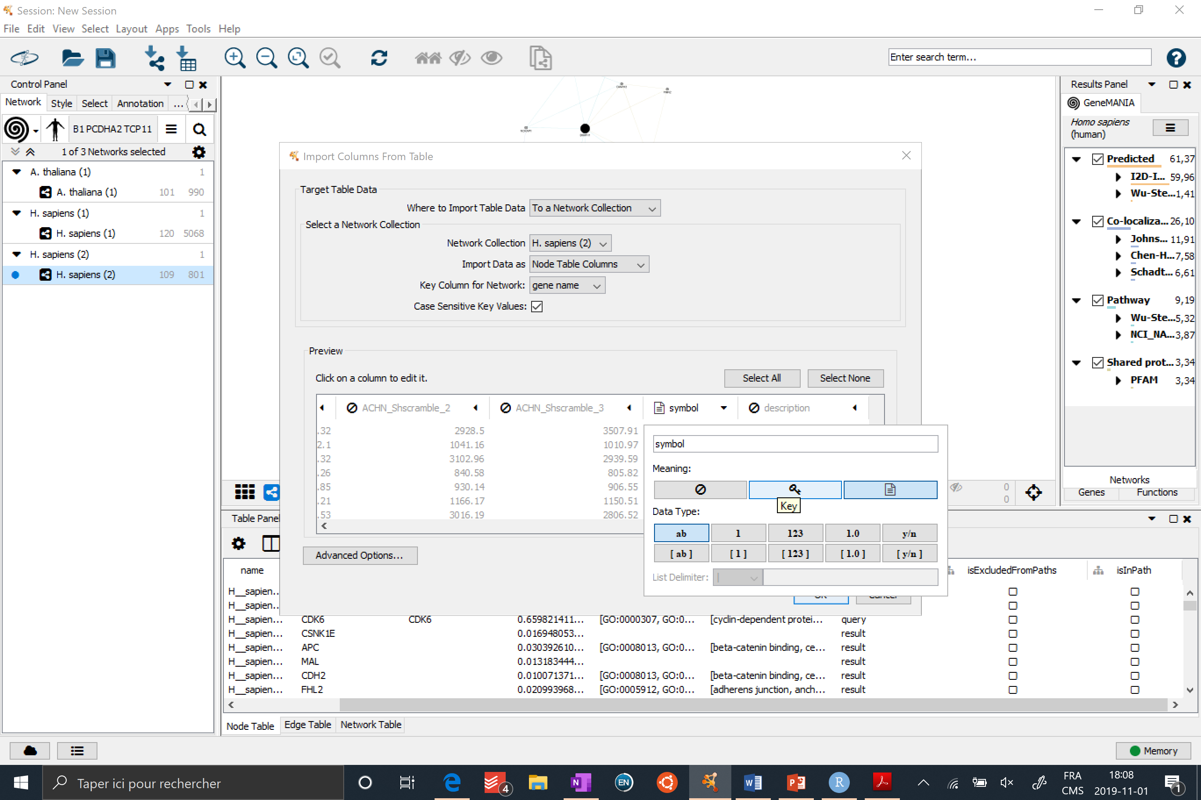
Ajout des valeurs expérimentales (2)
Sélection des colonnes
Ignorer
Clé
Ajouter

Slide 6
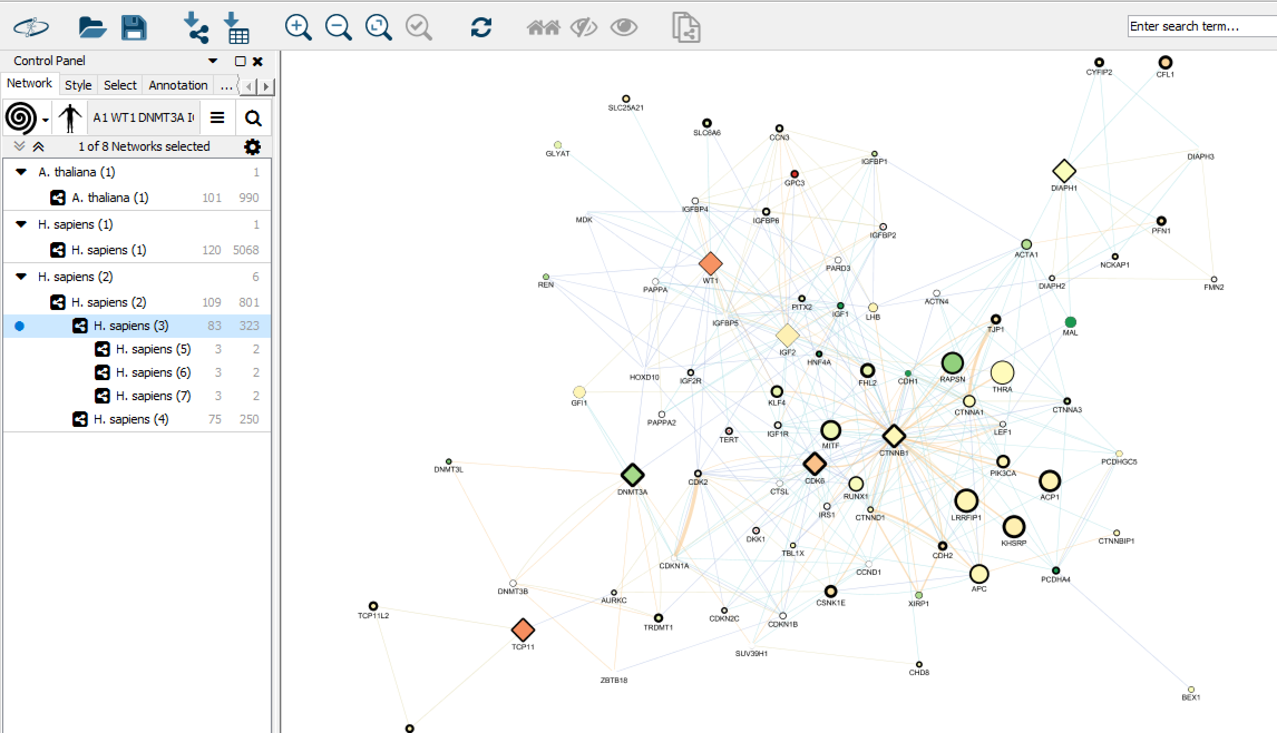
Réseau sans gènes non-exprimés

Slide 7
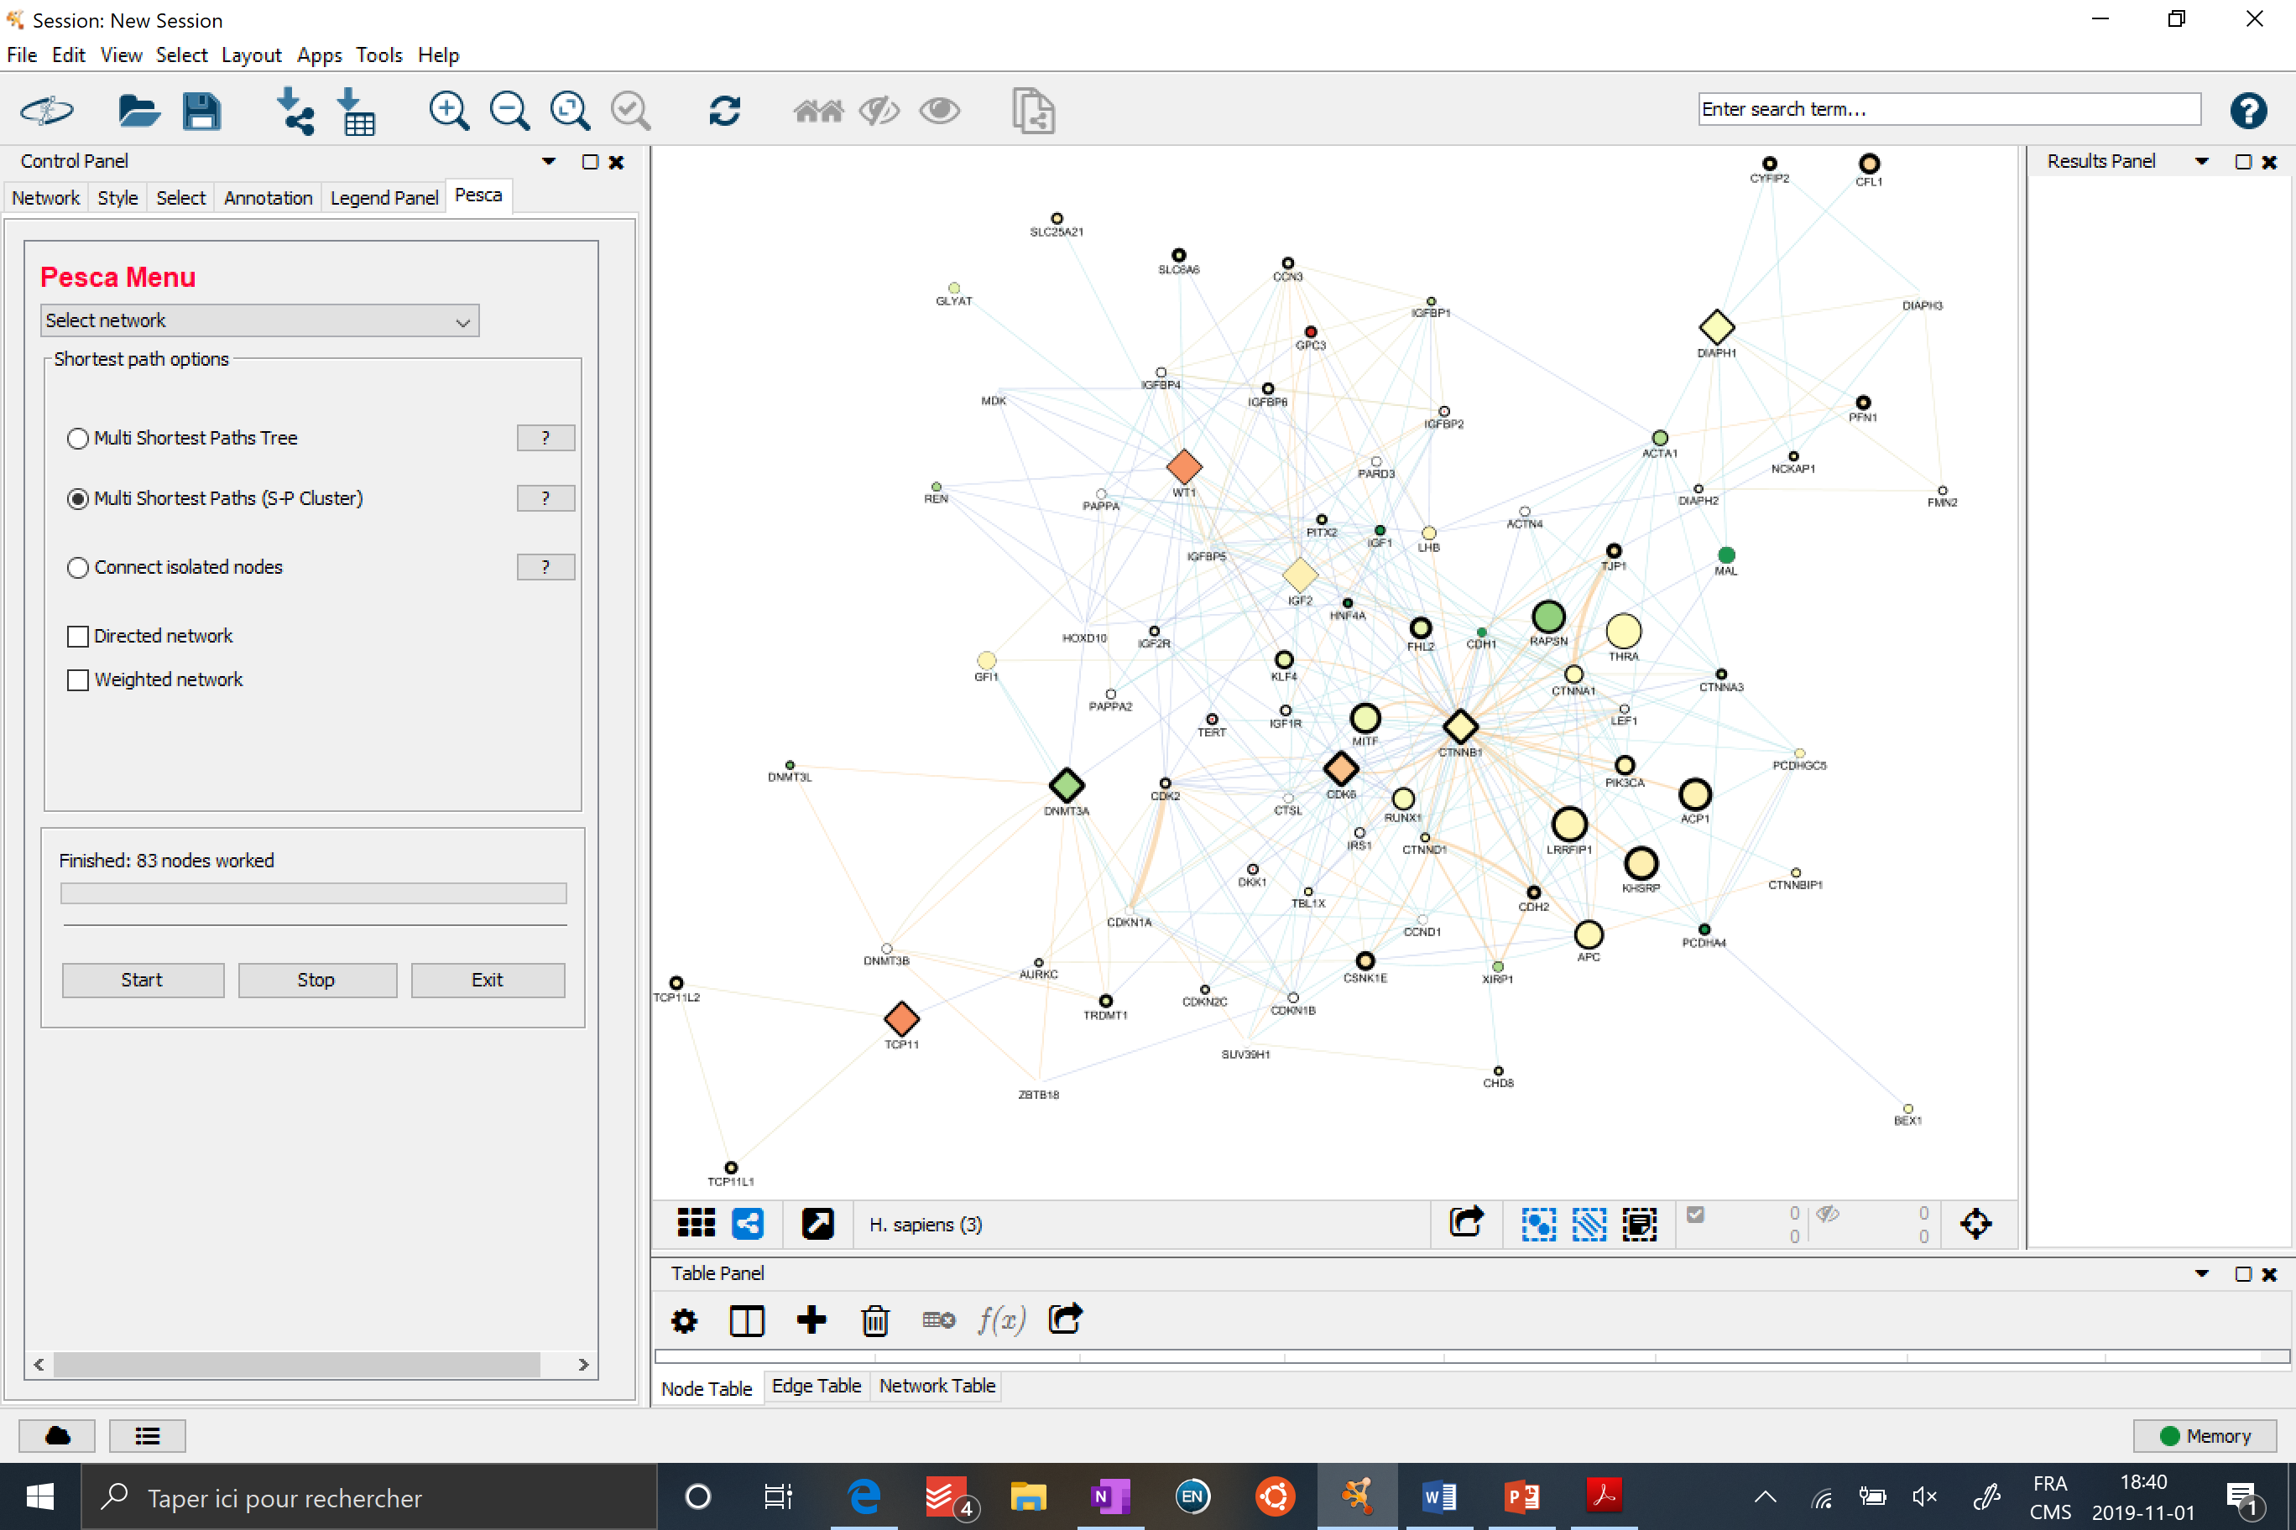
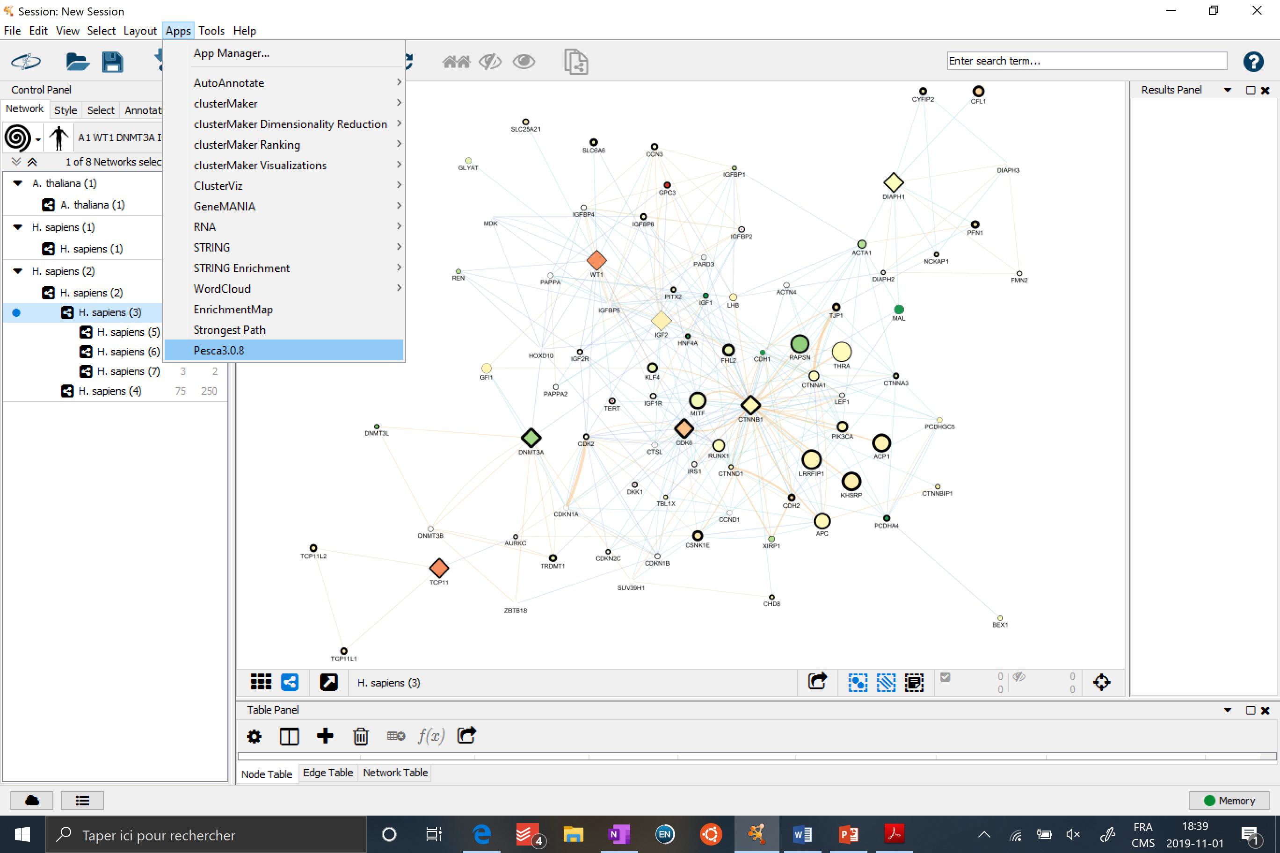
Utilisation de Pesca
Sélectionne 2 nœuds dans le réseau puis clique sur « Start »

Slide 8
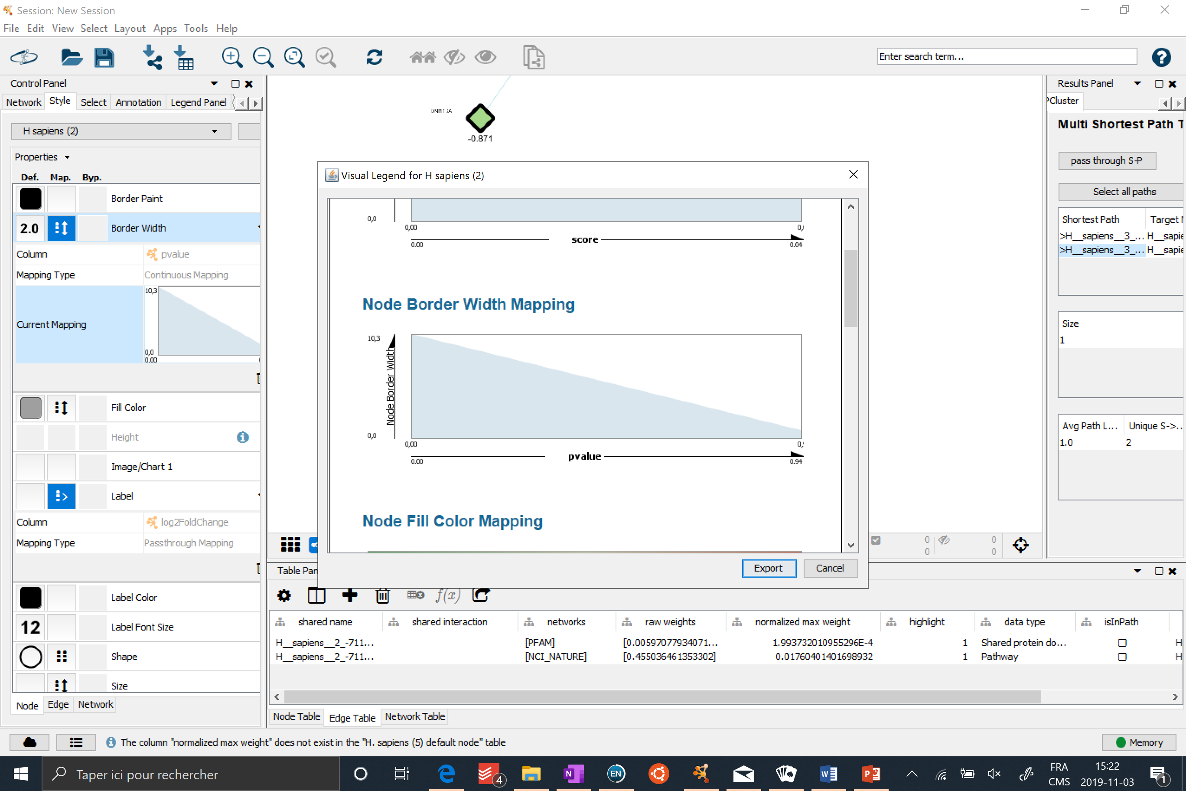
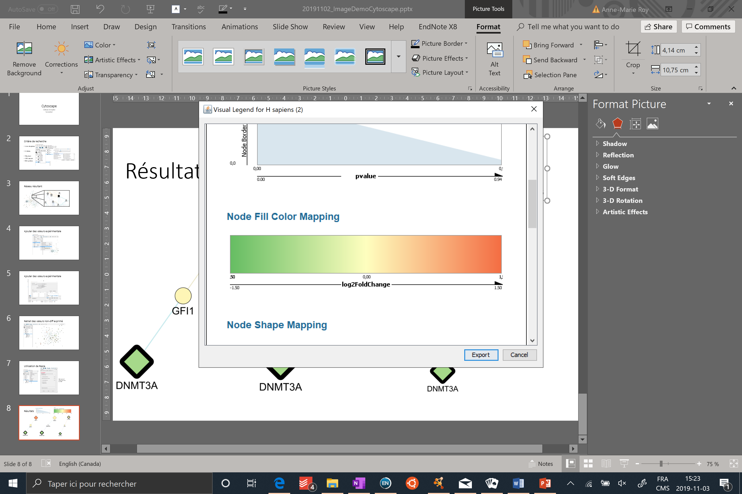
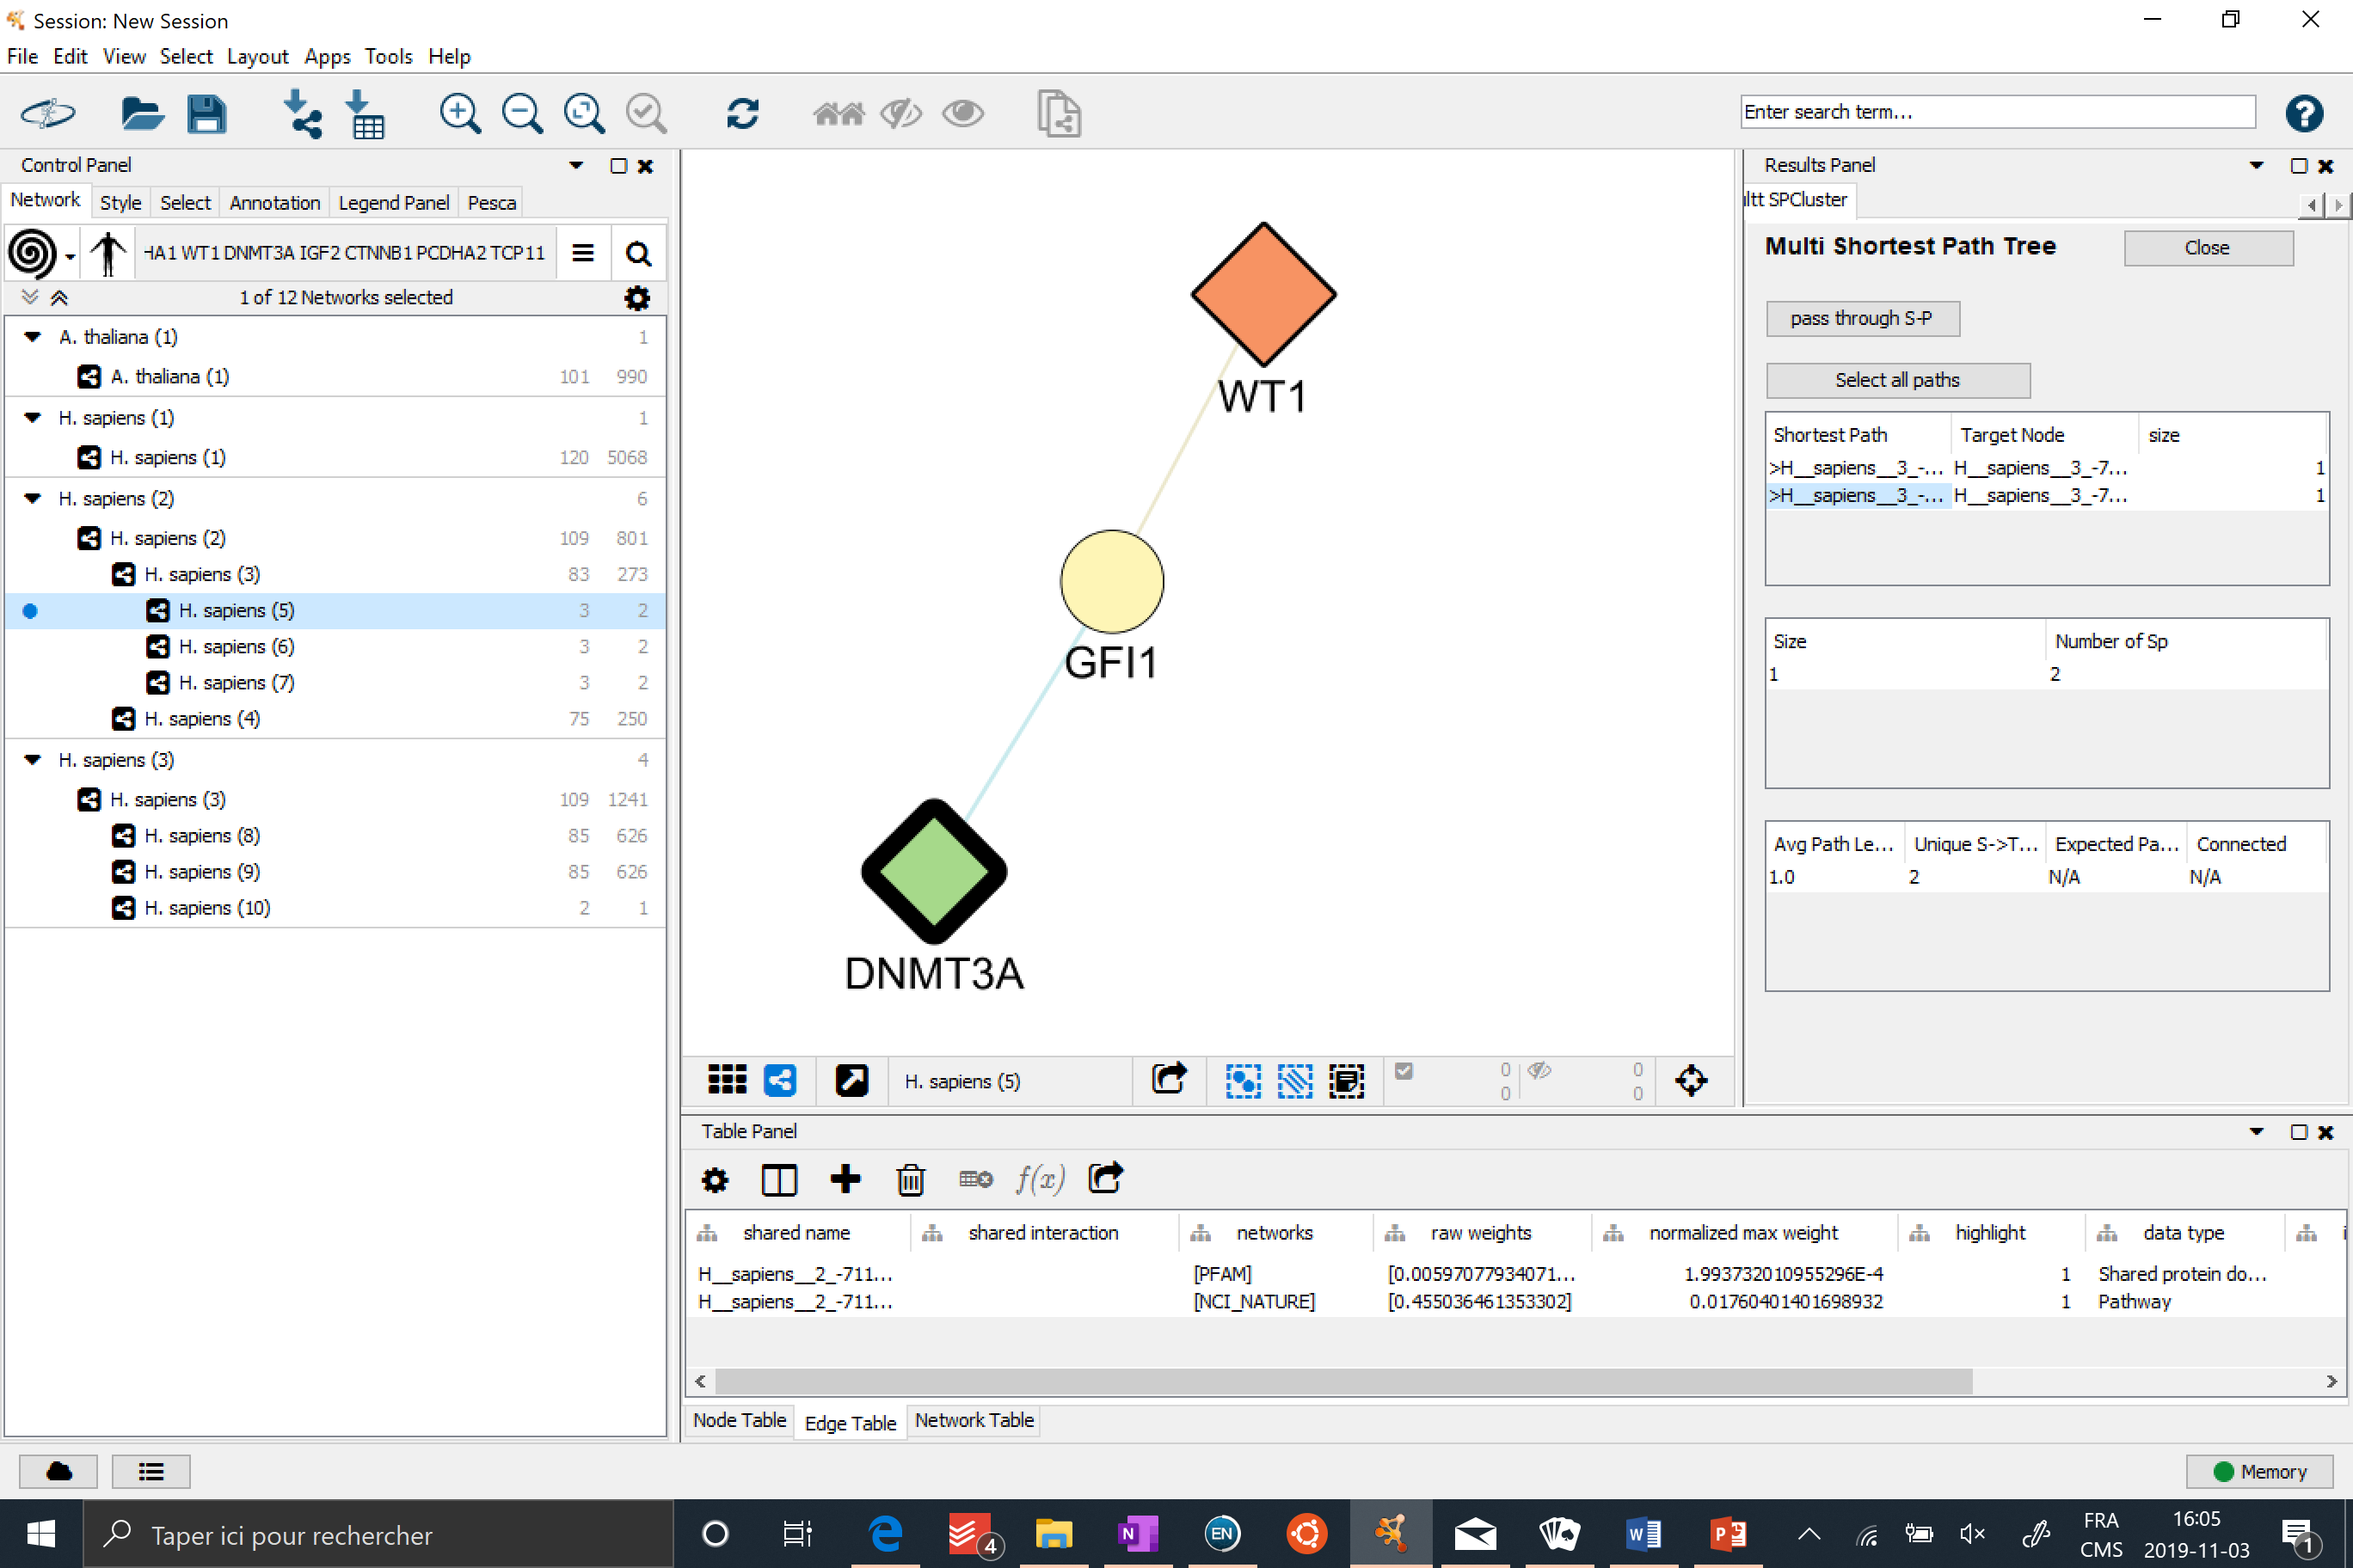
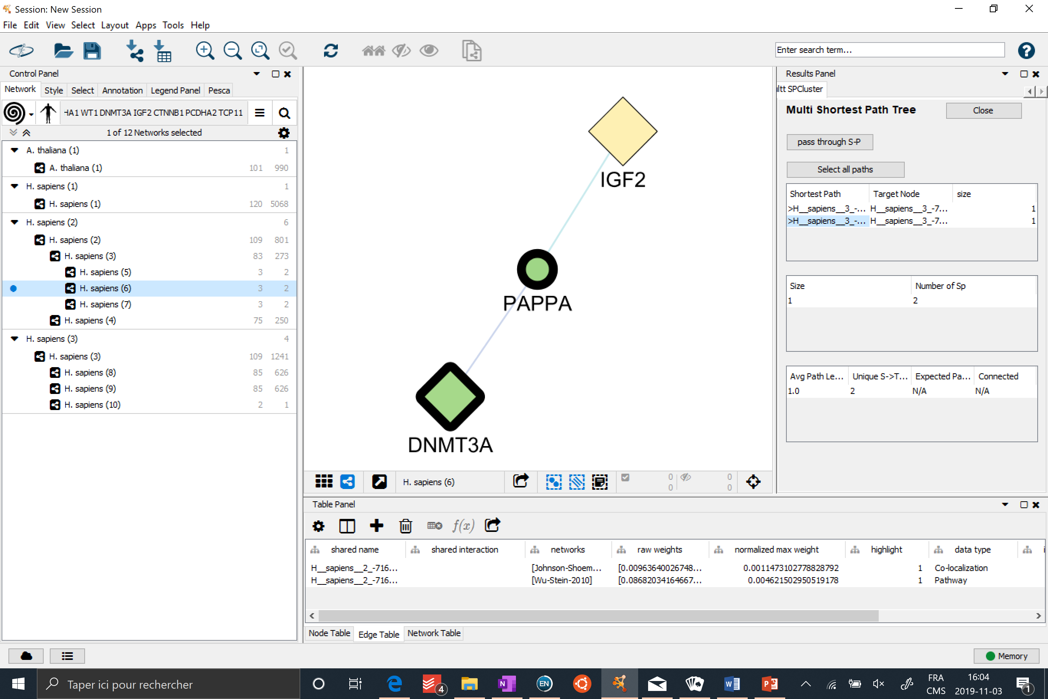
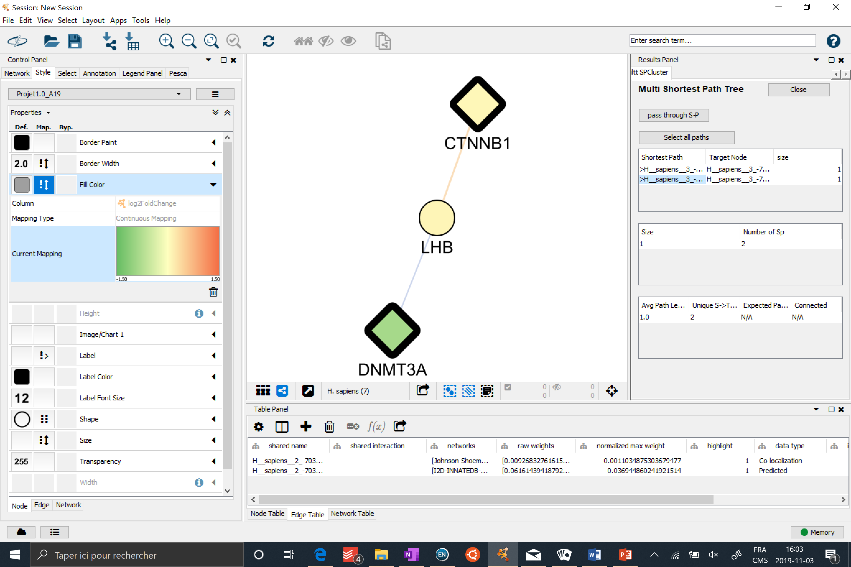
Résultats
A
B
C

Slide 9
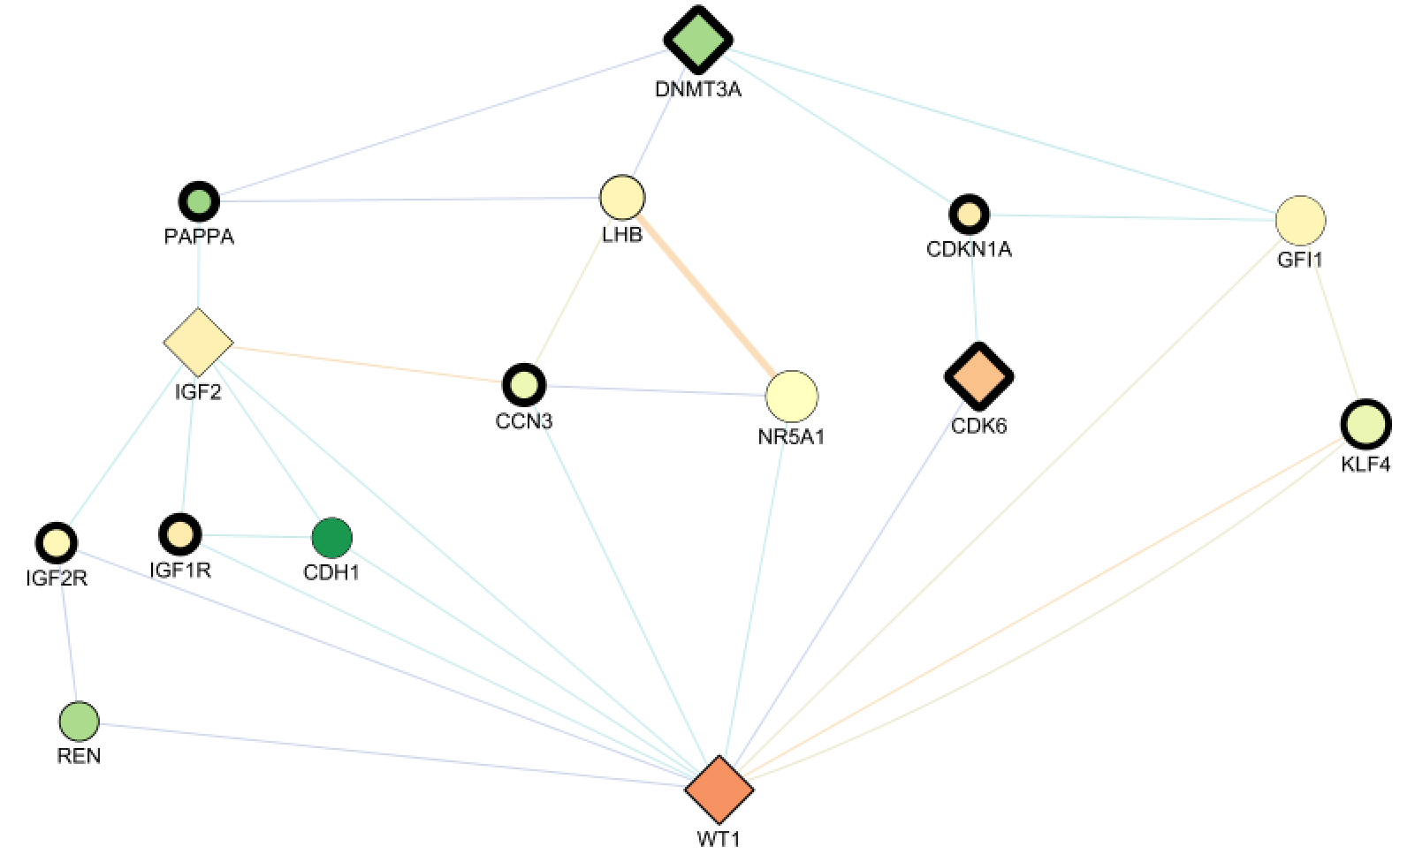
Sous-réseau alternatif
Exemple de sous réseau entre DNMt3A et WT1
Permet une meilleure représentation des liens possibles entre les deux gènes.

Slide 10
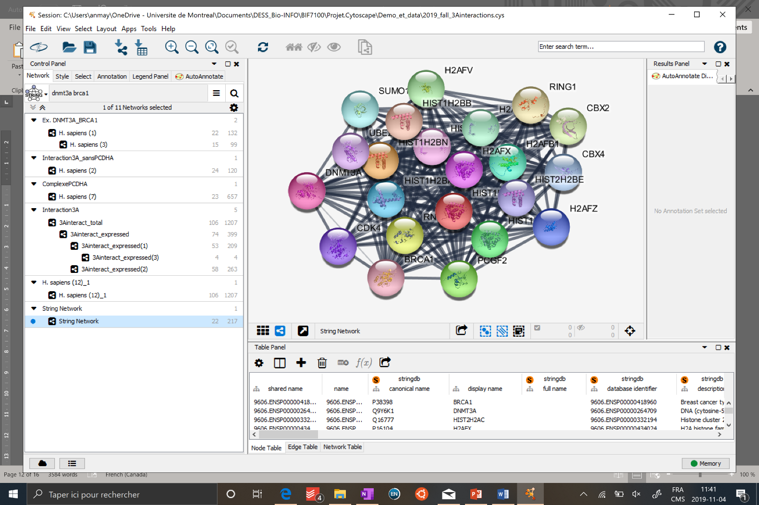
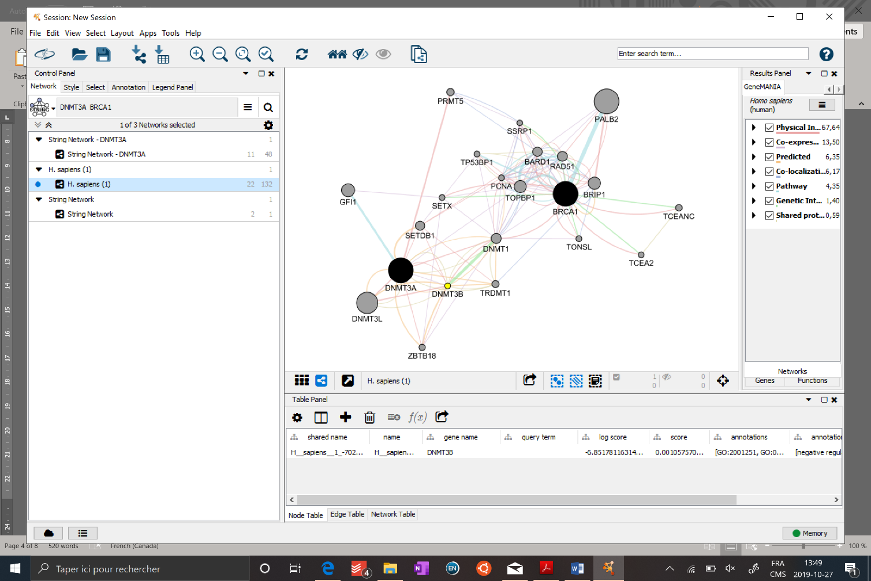
Autres figure du Rapport
A
B

Slide 11
C
A
B

